Slide 1
OPIEVOY
Proposition pour les pages de début et de fin de séquence et les fonds d’écran pour les pages de contenu.
Ces images écran sont basées sur la photo réf 15 de l’accueil de l’OPIEVOY

Slide 2
Page d’accueil avec photo Instant-Learning présentée dans les storyboards pour référence

Slide 3
Pages de contenu basées sur la photo des pages de démarrage et de fin de séquence des storyboards pour référence

Slide 4
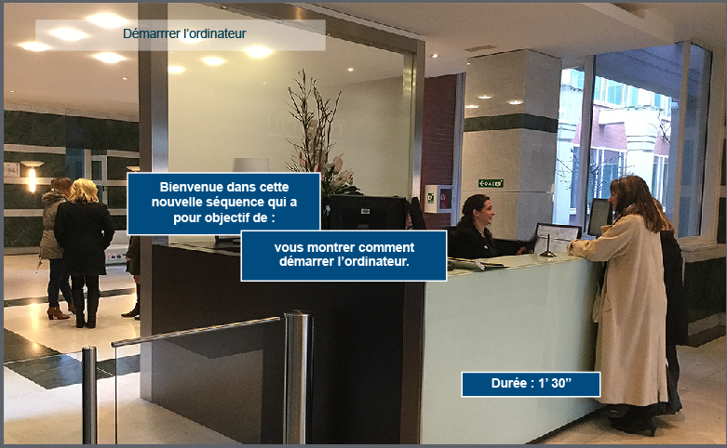
Page de démarrage d’une séquence. Photo reprise à 100% de transparence. La photo est assez sombre avec une dominante rouge mais elle a l’avantage de montrer très clairement le site. L’inconvénient est que l’attention est vite focalisée sur la photo et moins sur les bulles. Ceci étant dit, toutes les pages de démarrage et de fin étant semblables, on peut supposer que les apprenants vont avoir de moins en moins l’attention sur la photo. On reconnaît très bien la personne qui est à l’accueil. Notre conseil serait que vous obteniez son accord écrit. A voir peut-être avec votre service juridique.

Slide 5
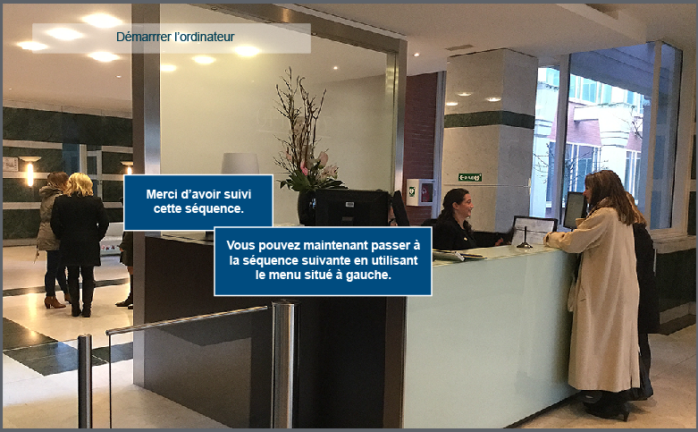
Page de fin d’une séquence. Photo reprise à 100% de transparence

Slide 6
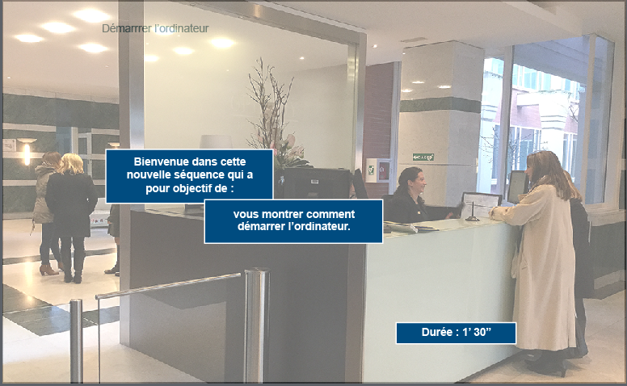
Page de démarrage d’une séquence. Photo reprise à 60% de transparence l’attention est moins sur la photo

Slide 7
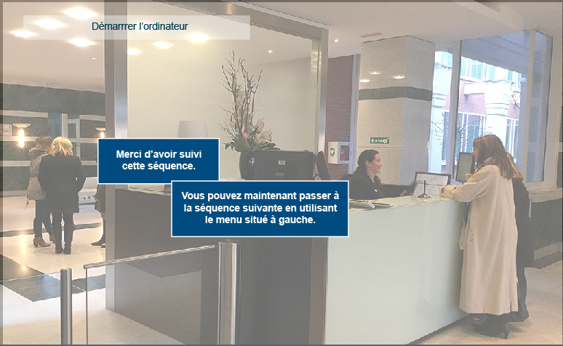
Page de fin d’une séquence. Photo reprise à 60% de transparence

Slide 8
Page de démarrage d’une séquence. Photo reprise à 30% de transparence Nous sommes plus près d’un fond d’écran avec cette transparence, les bulles sont dominantes

Slide 9
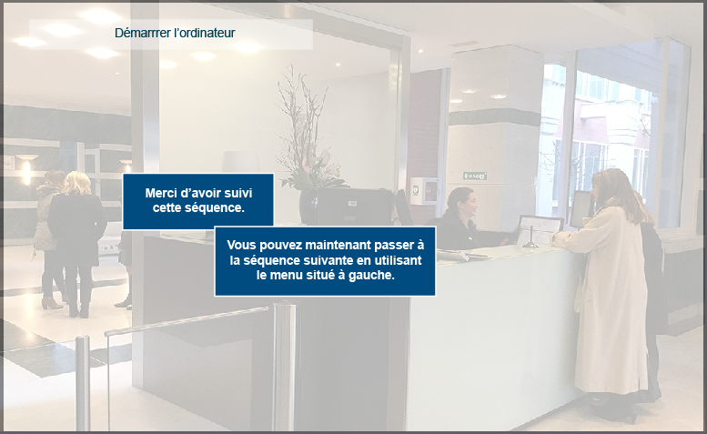
Page de fin d’une séquence. Photo reprise à 30% de transparence

Slide 10
Page contenu avec fond d’écran basé sur la photo de l’accueil OPIEVOY. Elle est transparente à 10% , l’objectif étant simplement de ne pas laisser un fond entièrement blanc. Celle-ci nous semble ne pas soulever de commentaires particuliers.

